Slide 1

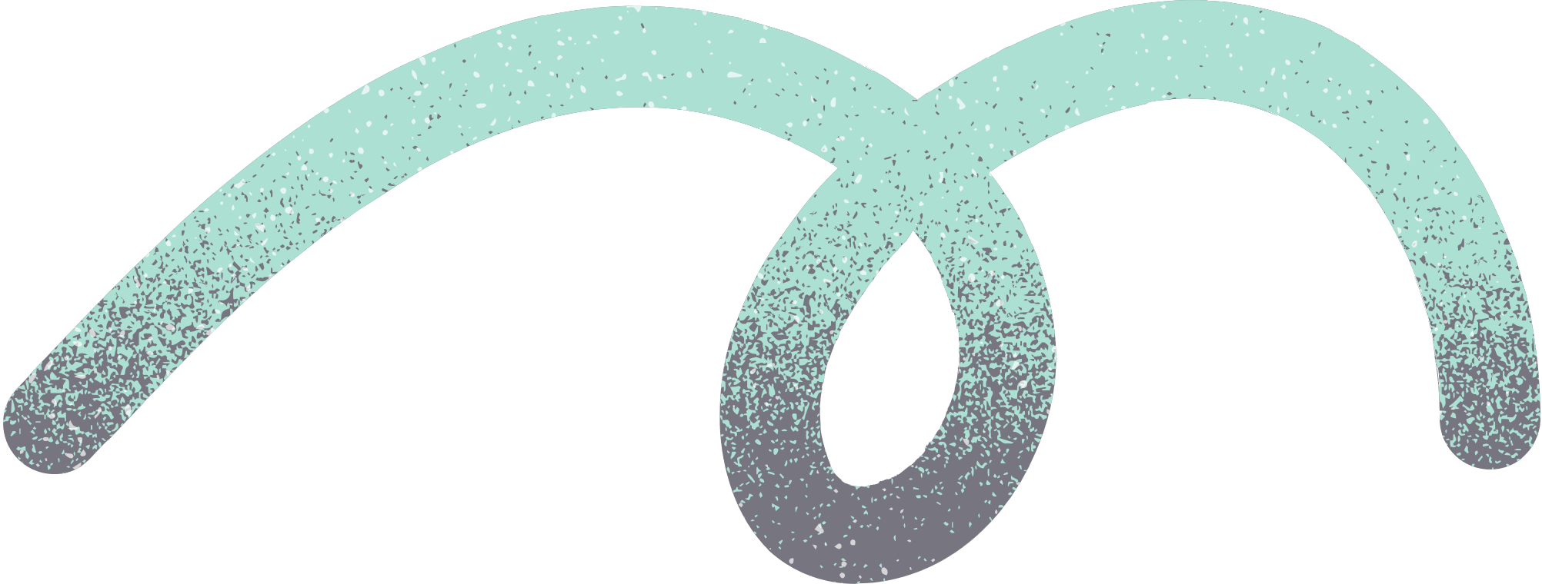
PROYECTO FINAL
“Relación entre el estilo de vida y marcadores clínicos
en pacientes con diabetes tipo 2”
Presentación a cargo de Stephanie De León

Slide 2
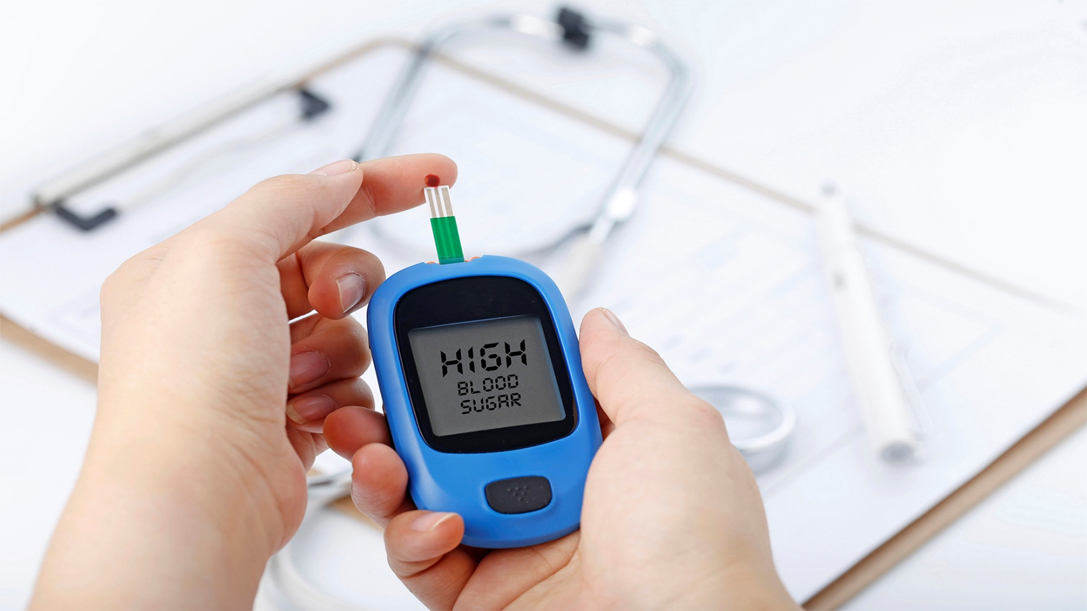


Diabetes Dataset
Base de datos de Kaggle
Datos estructurados de casi 800 registros.
Autor: National Institute of Diabetes and Digestive and Kidney Diseases.
Se recopila información de pacientes mujeres de al menos 21 años de ascendencia indígena Pima.
Viven en Arizona y el noroeste de México (Sonora y Chihuahua )
Notes:
La diabetes es una enfermedad metabólica crónica caracterizada por niveles elevados de glucosa en sangre (o azúcar en sangre), que con el tiempo conduce a daños graves en el corazón, los vasos sanguíneos, los ojos, los riñones y los nervios.

Slide 3
Nombre de la Variable | Tipo de Dato | Tipo de Variable | Descripción
Pregnancies | Entero | Discreta | Número de embarazos
Glucose | Entero | Continua | Concentración de glucosa en sangre (mg/dL)
BloodPressure | Entero | Continua | Presión arterial diastólica (mm Hg)
SkinThickness | Entero | Continua | Grosor del pliegue cutáneo (mm)
Insulin | Entero | Continua | Nivel de insulina en sangre (muU/mL)
BMI | Flotante | Continua | IMC (peso en kg / altura² en m)
Diabetes Pedigree Function | Flotante | Continua | Riesgo genético de diabetes
Age | Entero | Discreta | Edad del paciente (años).
Outcome | Entero | Binaria | Presencia de Diabetes: 1 (sí), 0 (no)
Descripción
del dataset
Notes:
Contiene variables clínicas (niveles de glucosa en sangre, insulina, presión arterial e índice de masa corporal), variables demográficas (edad, número de embarazos, grosor del pliegue cutáneo) e historial familiar a fin de conocer el riesgo genético.

Slide 4

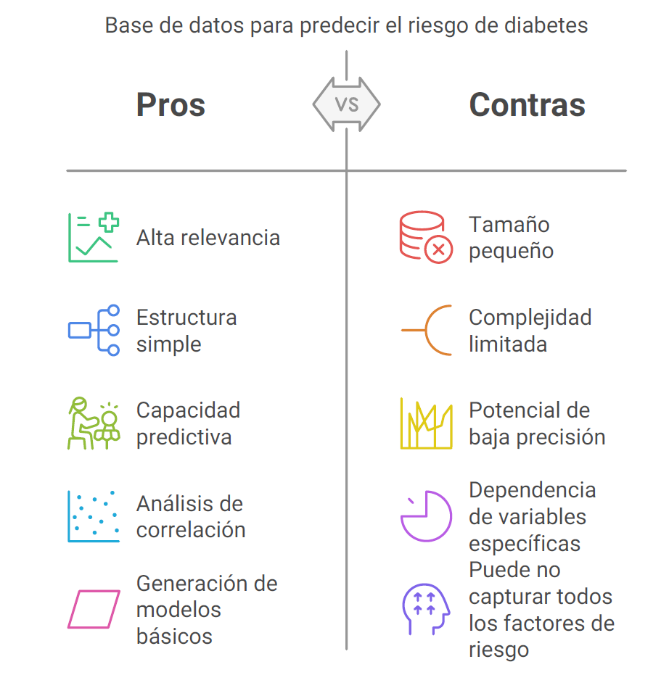
¿Por qué utilizar este data set?
La diabetes tipo 2 es una de las enfermedades con mayor crecimiento a nivel global, afectando a más de 537 millones de adultos según la Federación Internacional de Diabetes (FID), lo que genera un alto impacto en los costos de salud pública de los países.
Notes:
¿Qué le motivo a nivel personal a desarrollar el estudio predictivo?
Su detección temprana es crucial para prevenir complicaciones graves, como enfermedades cardiovasculares, daño renal y neuropatías.
una herramienta más confiable para identificar pacientes en riesgo, facilitando intervenciones tempranas y mejorando los resultados de salud.
¿Cómo fue su experiencia buscando y seleccionando la data?

Slide 5
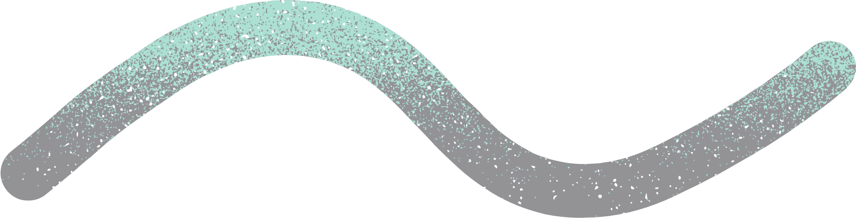
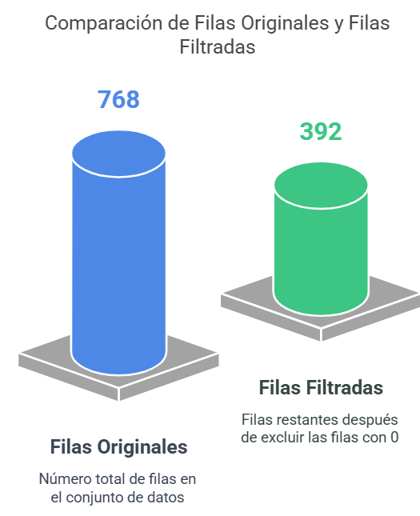
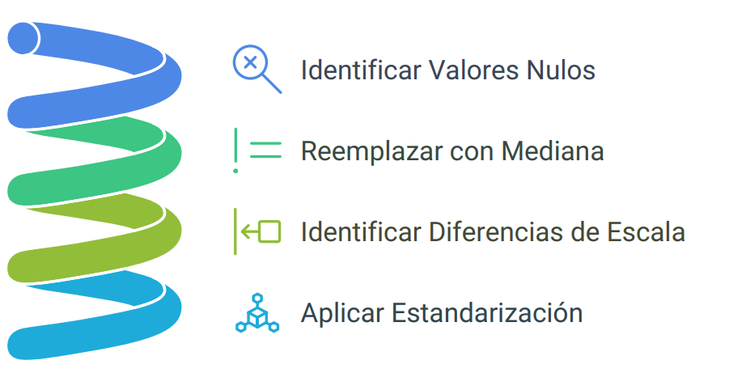
ANÁLISIS DESCRIPTIVO
1. Pre-procesamiento y limpieza
Notes:
Dado que algunas variables tienen diferentes escalas (ej. glucosa vs. IMC), se aplicó estandarización (StandardScaler) para mejorar el rendimiento de los modelos.

Slide 6
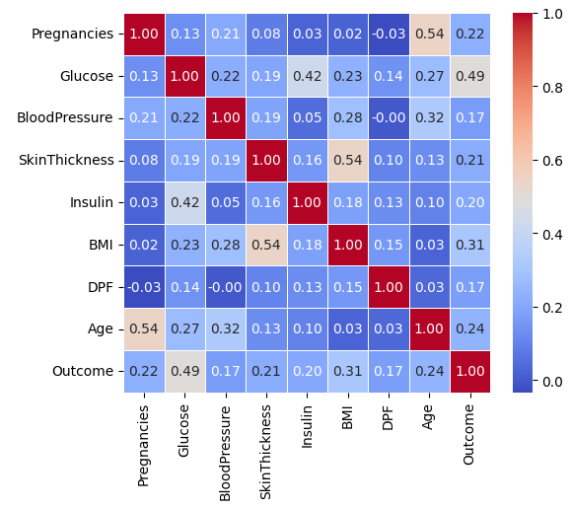
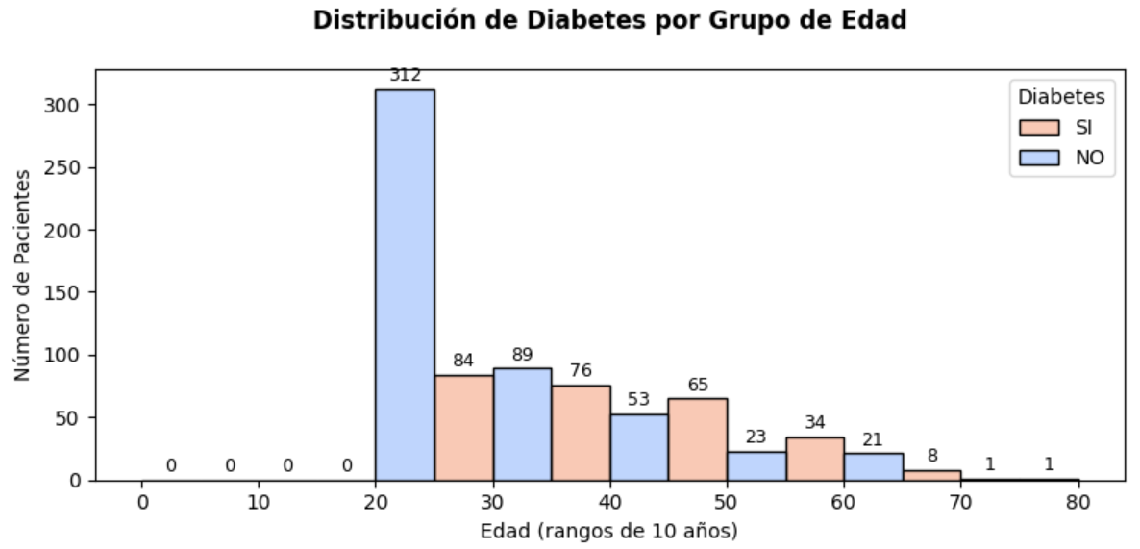
ANÁLISIS DESCRIPTIVO
2. Resumen Estadístico: 65% sin diabetes | 35% con diabetes
 | Pregnancies | Glucose | Blood Pressure | Skin Thickness | Insulin | BMI | Diabetes Pedigree Function | Age | Outcome
count | 768 | 768 | 768 | 768 | 768 | 768 | 768 | 768 | 768
mean | 4 | 121.66 | 72.39 | 29.11 | 140.67 | 32.46 | 0.47 | 33 | 0
std | 3 | 30.44 | 12.10 | 8.79 | 86.38 | 6.88 | 0.33 | 12 | 0
min | 0 | 44.00 | 24.00 | 7.00 | 14.00 | 18.20 | 0.08 | 21 | 0
0.25 | 1 | 99.75 | 64.00 | 25.00 | 121.50 | 27.50 | 0.24 | 24 | 0
0.5 | 3 | 117.00 | 72.00 | 29.00 | 125.00 | 32.30 | 0.37 | 29 | 0
0.75 | 6 | 140.25 | 80.00 | 32.00 | 127.25 | 36.60 | 0.63 | 41 | 1
max | 17 | 199.00 | 122.00 | 99.00 | 846.00 | 67.10 | 2.42 | 81 | 1
Mapa de Correlación
Notes:
¿Qué lecciones aprendió al hacer el análisis descriptivo?:
‘Variables de mayor impacto en Diabetes: glucosa (0.49), IMC (0.31) y edad (0.24).
Variables con baja influencia en Diabetes: Presión arterial (0.17) y DPF (0.17).
Correlaciones entre variables independientes: embarazados y edad (0.54), IMC y grosor de piel (0.54) y glucosa e insulina (0.42).

Slide 7
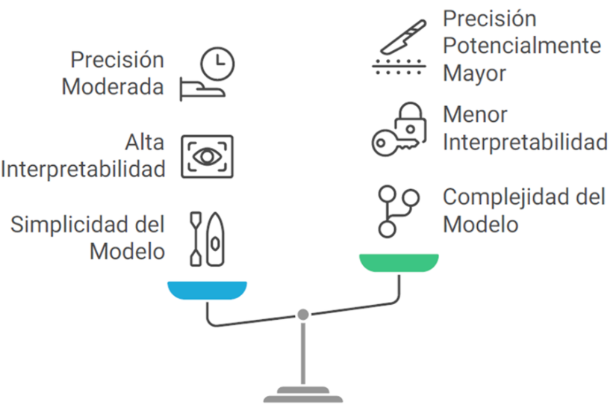
ANÁLISIS PREDICTIVO
Se utilizaron dos modelos predictivos: Regresión Logística y Random Forest.
Ambos fueron optimizados en búsqueda de mejores resultados
Datos imputados
Regresión Logística
Random Forest
Versión optimizada:
class_weight='balanced’
Remover variables con baja correlación
Versión optimizada:
combinaciones de hiperparámetros (n_estimators, max_depth,min_samples_split)
Remover variables con baja correlación
Notes:
RL: para definir un punto de referencia.
RF: para obtener un mejor equilibrio entre precisión (exactitud de las predicciones correctas) y sensibilidad del modelo (capacidad para identificar correctamente los casos positivos).

Slide 8
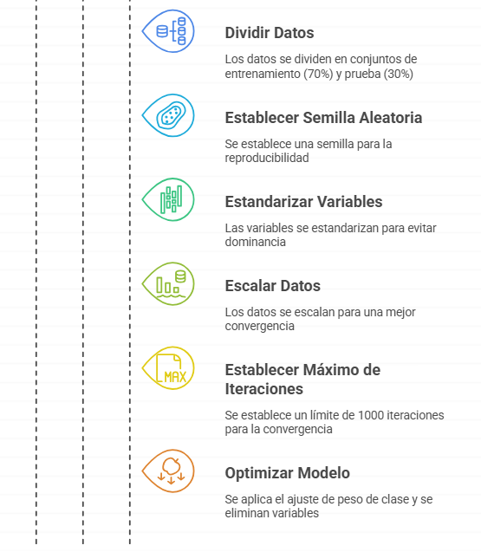
Configuración del Modelo de Regresión Logística
Comúnmente empleado para clasificación binaria (diabetes: 0 vs 1)
Presencia de correlaciones claras entre las variables (por ejemplo, glucosa y diabetes).
Notes:
Los datos fueron escalados, evitando que algunas variables dominen el modelo solo por tener valores más grandes.
se removieron las variables SkinThickness, Insulin y BloodPressure basado en su baja contribución.

Slide 9
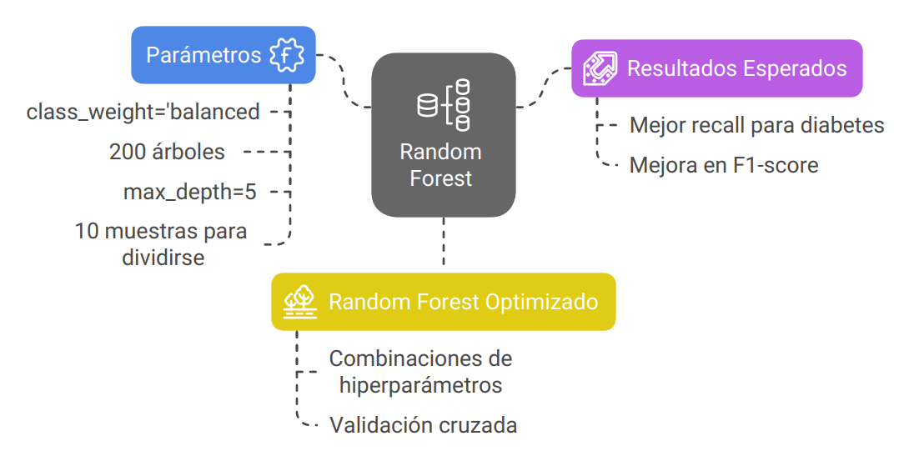
Configuración del Modelo de Random Forest
Resultados Esperados
Mejor recall para variable outcome (Diabetes).
Mejor equilibrio entre precisión y recall que la Regresión Logística.
Notes:
class_weight='balanced': Equilibra automáticamente el peso de las clases (diabetes vs no diabetes).
n_estimators=200: Más árboles = mejor rendimiento (pero más lento). Ideal entre 100-300.
max_depth=5: Evita árboles muy complejos (controla overfitting).
min_samples_split: Obliga a que cada nodo tenga al menos 10 muestras para dividirse (más robusto).
El principal objetivo es detectar más casos reales de diabetes mientras se controla el overfitting.
Consideraciones:
Probar múltiples combinaciones de hiperparámetros (n_estimators, max_depth,min_samples_split) para encontrar la configuración óptima.
Usa validación cruzada (5 folds) para asegurar que el modelo generalice bien.

Slide 10
ANÁLISIS PREDICTIVO
 |  | Data Imputada |  |  |  | Data filtrada
Métrica | Descripción | Reg.Log | Reg.Log Optimizada | Random Forest | RF Optimizado | Reg.Log
Precisión Global | Predicciones correctas | 76% | 73% | 77% | 77% | 84%
Recall (Diabetes) | Positivos reales | 51% | 66% | 70% | 72% | 71%
Precisión (Diabetes) | Predicciones correctas de diabetes | 74% | 62% | 67% | 67% | 73%
F1-Score (Diabetes) | Media armónica de precisión y recall | 60% | 64% | 69% | 70% | 72%
Falsos Negativos | Personas con diabetes predichas como no diabéticas | 41 | 28 | 25 | 23 | 10
Resultados
Notes:
Random Forest supera los resultados de la Regresión Logística en métricas clave como Recall (sensibilidad) y F1-Score para la clase "Diabetes", lo que indica un mejor equilibrio entre precisión y capacidad para detectar casos positivos. Un Recall bajo significa muchos falsos negativos, lo que es inaceptable en un modelo de diagnóstico.

Slide 11
ANÁLISIS PREDICTIVO
 |  | Data Imputada |  |  |  | Data filtrada
Métrica | Descripción | Reg.Log | Reg.Log Optimizada | Random Forest | RF Optimizado | Reg.Log
Precisión Global | Predicciones correctas | 76% | 73% | 77% | 77% | 84%
Recall (Diabetes) | Positivos reales | 51% | 66% | 70% | 72% | 71%
Precisión (Diabetes) | Predicciones correctas de diabetes | 74% | 62% | 67% | 67% | 73%
F1-Score (Diabetes) | Media armónica de precisión y recall | 60% | 64% | 69% | 70% | 72%
Falsos Negativos | Personas con diabetes predichas como no diabéticas | 41 | 28 | 25 | 23 | 10
Resultados
La Regresión Logística con datos filtrados proporcionó los mejores resultados de cantidad de falsos negativos, generando solo 10 casos en la predicción, frente a 23–41 en los otros modelos.
Notes:
La optimización mejora significativamente el Recall (sensibilidad) de 51% a 71%, reduciendo drásticamente falsos negativos (de 41 a 10), lo cual es clave para evitar retrasos en el diagnóstico y tratamiento.

Slide 12
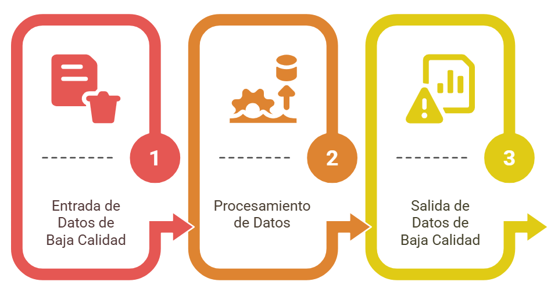
APRENDIZAJE: PRINCIPIO DE CALIDAD DE DATOS
“Garbage in, garbage out”.
No importa que tan bueno o complejo sea el algoritmo utilizado para las predicciones, si lo datos no están lo suficientemente limpios y con una estructura robusta, las predicciones no serán lo suficientemente acertadas.

Slide 13
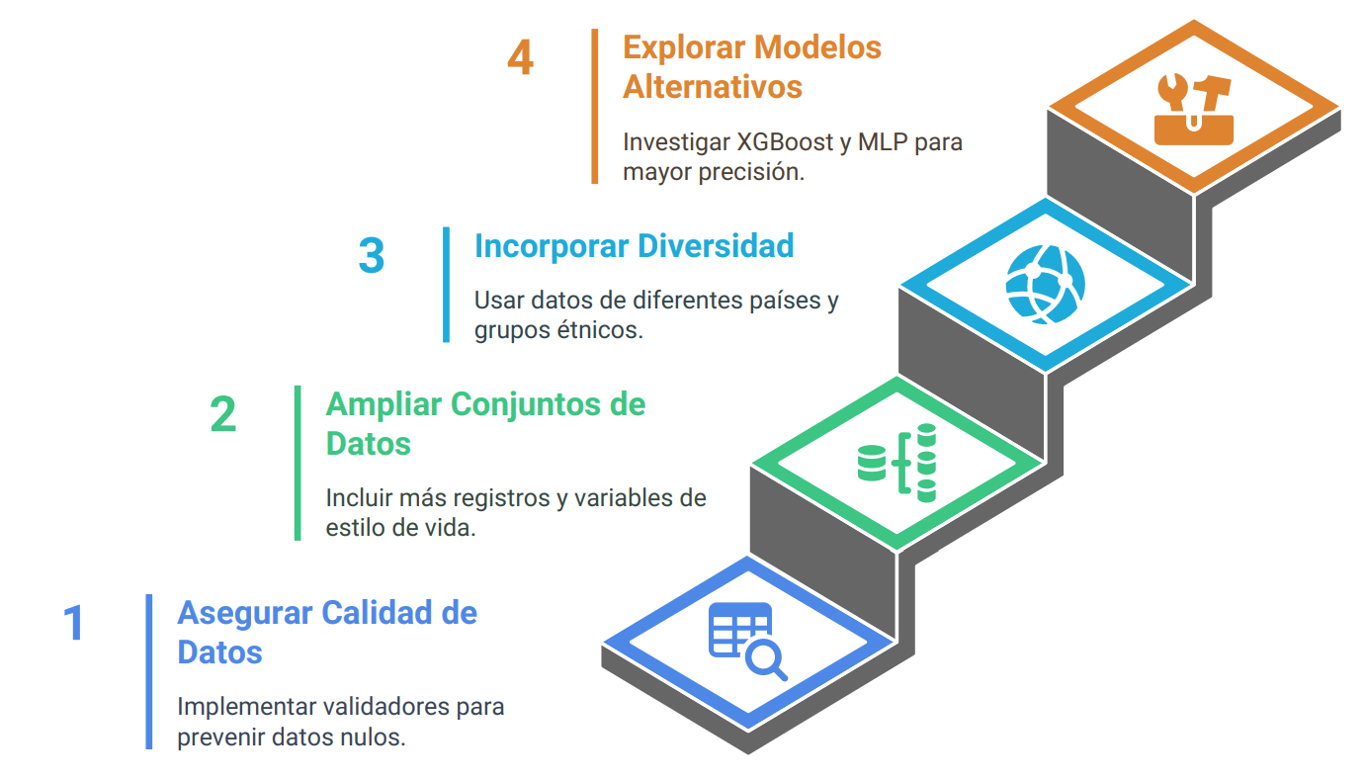
MEJORAR LA PREDICCIÓN DEL MODELO

Slide 14
GRACIAS POR SU
ATENCIÓN

